Slide 1


Slide 2

比特幣標準
超級比特幣化
起飛
市場佔有率百分比
Cypherpunks
創新者
早期採用者
早期大多數
追隨者
遲到者

Slide 3

連線雜誌。(1993年5月/6月）。Rebels with a Cause (Your Privacy)。連線》，1(4).

Slide 4

May, T. C. (1988).Crypto Anarchist Manifesto.
Barlow, J. P. (1996).網路空間獨立宣言。
Hughes, E. (1993).A Cypherpunk's Manifesto.

Slide 5

圖片來源: cliffr2, Bitcoin and the Rise of Cypherpunks (Infographic).

Slide 6


Slide 7


Slide 8

我想用黃金買你的胡蘿蔔然後，您可以保留黃金作為未來貨物的儲值。

Slide 9

我希望有人願意在我的胡蘿蔔腐爛之前拿來交換。也許我可以用它們來交換黃金，因為黃金不會腐爛！

Slide 10

誰想要一些好吃的胡蘿蔔？每個胡蘿蔔只要 1 金幣！

Slide 11

儲存價值
交換媒介
會計單位

Slide 12

貨幣印刷
購買力

Slide 13


Slide 14


Slide 15
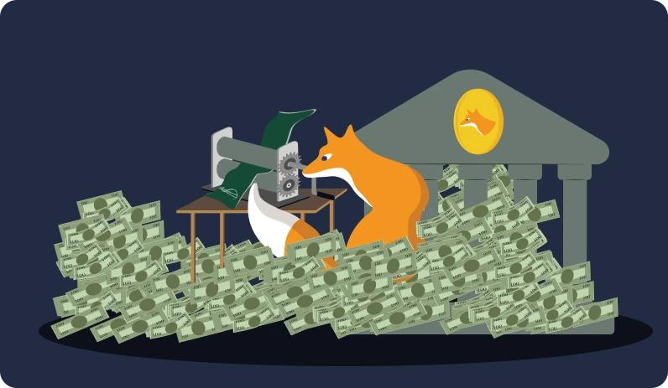

Slide 16


Slide 17


Slide 18

失去信任
貨幣崩盤
較高的通貨膨脹
重建

Slide 19

「我們餓了！」

Slide 20
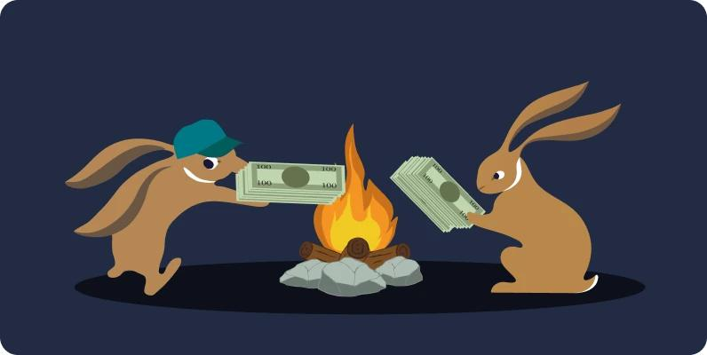

Slide 21
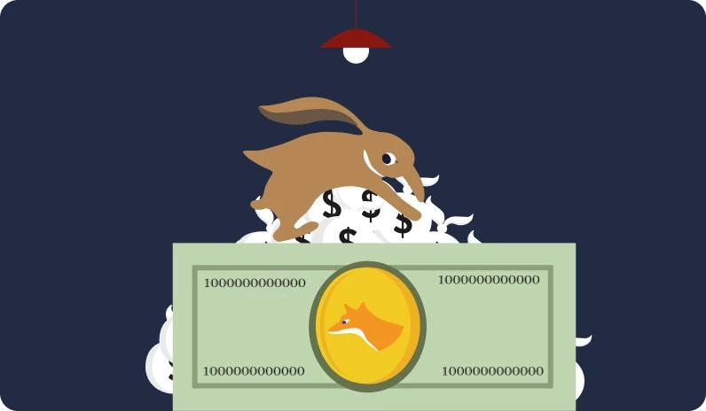

Slide 22

流通中的比特幣數量
每個區塊的貨幣創建
年數
比特幣（百萬）
區塊（千個）

Slide 23


Slide 24

更多礦工
更多區塊
再 10 分鐘/塊
h(Bn) < diff
較少時間 x 區塊
少塊
更困難

Slide 25


Slide 26
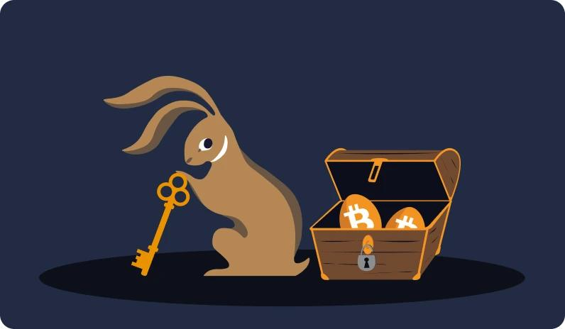

Slide 27

Bitcoin 地址：

Slide 28


Slide 29
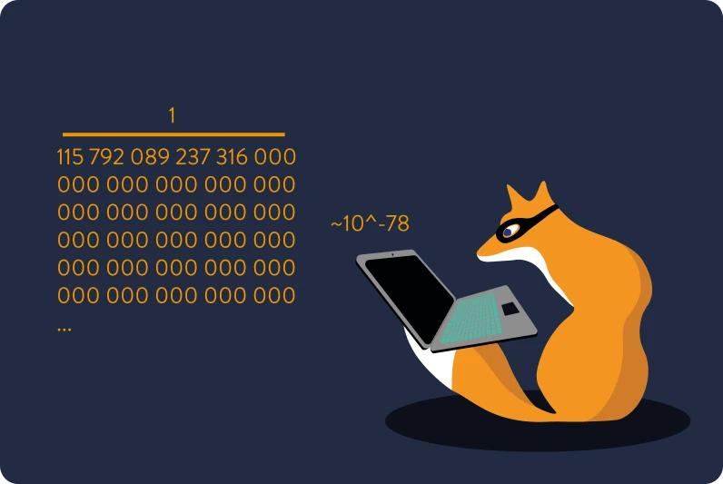
~10^-78

Slide 30
高盜竊風險
ETF
託管錢包/交易所
1 對 2 多重加密
單一簽章
盜竊風險低
高盜竊風險
3 對 5 多重加密
2 對 2 多重加密
2 之 3 多重加密
使用密碼的單一簽章
Miniscript 皮夾 (含時鐘)
盜竊風險低

Slide 31


Slide 32


Slide 33


Slide 34


Slide 35
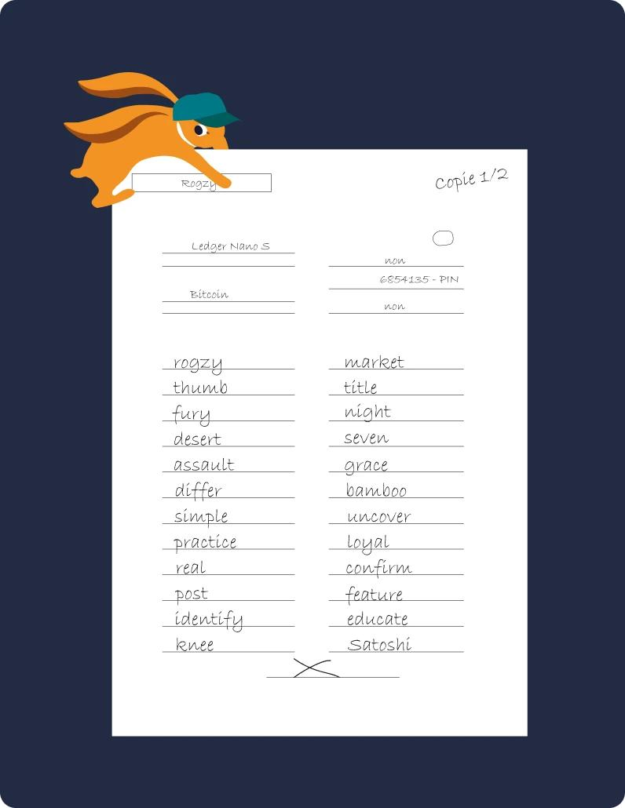

Slide 36
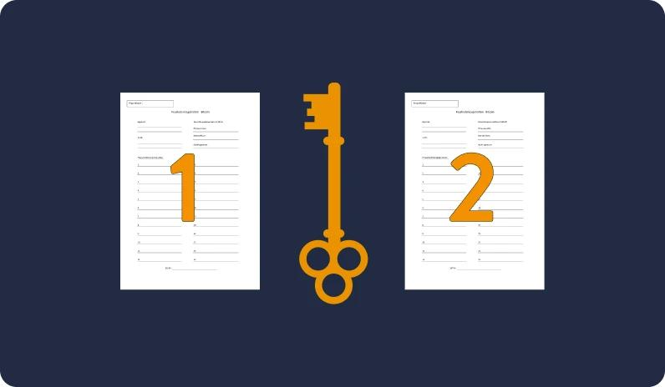

Slide 37


Slide 38

我正在為我的孫兒準備繼承計劃！

Slide 39

資料來源：Nakamoto, S. (2008, October 31)."Bitcoin P2P e-cash paper," Cryptography Mailing List.

Slide 40

Nakamoto, S. (2008).比特幣：點對點電子現金系統

Slide 41

Bitcoin Genesis Block (Block 0)，由中本聰於 2009 年 1 月 3 日挖出。 請參閱：https://www.blockchain.com/explorer/blocks/btc/0

Slide 42

泰晤士報》。(2009 年 1 月 3 日）。財政大臣瀕臨第二次救助銀行。泰晤士報》（倫敦），第 1 頁。

Slide 43

Finney, H. [@halfin].(2009, 一月 11).運行比特幣 [Tweet].Twitter.
https://twitter.com/halfin/status/1110302988

Slide 44

Hanyecz, L. [laszlo].(2010, May 18).披薩換比特幣？Bitcointalk.org.
https://bitcointalk.org/index.php?topic=137.0

Slide 45


Gergely, R., & Gilly, T. (2021)。中本聰雕像 [雕像]。匈牙利布達佩斯 Graphisoft 公園
"中本聰來自 Satoshigallery 的 Valentina Picozzi。瑞士盧加諾

Slide 46

交易：

Slide 47


Slide 48


Slide 49


Slide 50


Slide 51


Slide 52


Slide 53

各種 bitcoin 節點範例

Slide 54

Bitcoin 節點的全球分佈。

Slide 55


Slide 56
更多礦工
更多區塊
再 10 分鐘/塊
h(Bn) < diff
較少時間 x 區塊
少塊
更困難

Slide 57

Bitman 的 bitmain S9 採礦機及採礦設施

Slide 58

總雜湊率 (TH/s)
總雜湊率
市場價格 (USD)
快閃記憶體
年份

Slide 59


Slide 60

10 分鐘 / 1 個街區
7 天 / 1000 區塊
時間/區塊

Slide 61

叛徒
叛徒
叛徒
叛徒
協調攻擊帶來勝利
不協調的攻擊導致失敗

Slide 62

S9 礦機變身家用暖爐。DecouvreBitcoin的'Attakaï'專案

Slide 63

免費的錢，這是驚人的！！非常感謝您！

Slide 64

等等，你從哪兒弄來這麼多錢？
慢點說

Slide 65

你在開玩笑嗎？

Slide 66


Slide 67

巴黎的街頭藝術

Slide 68


Slide 69


Slide 70

60 天比特幣波動性指數
標準偏差
每日回報
BTC/USD 波動性
黃金/美元波動性
歐元/美元波動性
年份

Slide 71


Slide 72

這是一個泡泡。
這是一個泡泡。
這是一個泡泡。
這是一個泡泡。

Slide 73

BTCmap 接受比特幣的商家

Slide 74

捐款
BTC 的循環經濟
商家
企業家
受薪工人

Slide 75


Slide 76


Slide 77


Slide 78
比特幣標準
超級比特幣化
起飛
市場佔有率百分比
Cypherpunks
創新者
早期採用者
早期大多數
追隨者
遲到者

Slide 80

TCP
IP
FTP
傳輸控制協定
網際網路通訊協定
檔案傳輸協定
SMTP
超文件傳輸協定
UDP
電子郵件傳輸協定
網路瀏覽器通訊協定
使用者資料傳送通訊協定
DNS
TLS/SSL
BTC
域名系統
加密圖形安全
貨幣議定書

Slide 81

Alice 和 Bob 的頻道交換
LN 通道開啟
LN 通道封閉

Slide 82

權力下放
安全性
擴充性

Slide 83

路由跳數
路由節點

Slide 84

開啟時的通道狀態
封閉時的通道狀態

Slide 85


Slide 86

遊戲入口：500 薩特

Slide 87
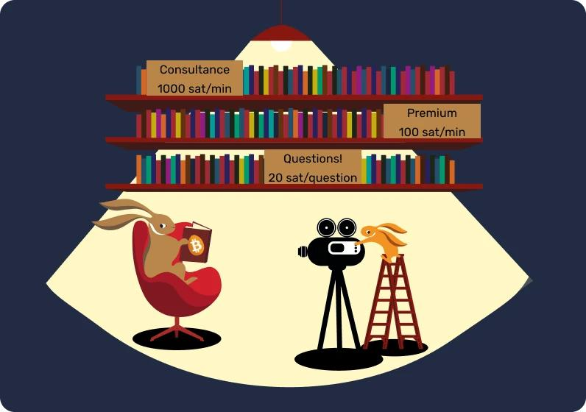
顧問服務
高級
問題！

Slide 88

Lightning Network 還允許我們從遠端做很多事情。
傳送訊息給我 1 sat.不再有垃圾郵件

